Slide 1
薄膜トランジスタの原理と評価 －AOS TFTの特性－
神谷利夫
東京工業大学
総合研究院
元素戦略MDX研究センター
フロンティア材料研究所

Slide 2
講義の目的
AOS TFTの動作特性の特徴と、
その起源を理解する
ギャップ内欠陥 (電子トラップ) の効果
よいAOS TFTを作るための条件

Slide 3
AOS TFTの特性

Slide 4
酸化物トランジスタは100倍の電流を流せる
Kamiya et al., Sci. Technol. Adv. Mater. (2010)
a-IGZO: Top-contact, bottom gate 40nm-thick a-IGZO / 150nm-thick SiO₂ / c-Si, W/L = 300/50 (μm) a-Si:H : Inverted staggered 200nm-thick a-Si:H / 200nm-thick SiN_{x}, W/L = 28/6 (μm)
10⁻⁴
V_{GS}=0–15V
10⁻⁶
V_{DS}=2,4,6,8,10V
a-IGZO
10⁻⁸
I_{DS} (μA)
I_{DS} (A)
10⁻¹⁰
10⁻¹²
10⁻¹⁴
V_{DS} (V)
V_{GS} (V)
V_{DS}=10V
V_{GS}=2–20V
a-Si:H
I_{DS} (μA)
I_{DS} (A)
V_{DS} (V)
V_{GS} (V)

Slide 5
a-IGZO TFT: オフ電流が非常に低く一定
Kamiya et al., Sci. Technol. Adv. Mater. (2010)
a-IGZO: Top-contact, bottom gate 40nm-thick a-IGZO / 150nm-thick SiO₂ / c-Si, W/L = 300/50 (μm) a-Si:H : Inverted staggered 200nm-thick a-Si:H / 200nm-thick SiN_{x}, W/L = 28/6 (μm)
10⁻⁴
V_{GS}=0–15V
10⁻⁶
V_{DS}=2,4,6,8,10V
a-IGZO
10⁻⁸
I_{DS} (μA)
I_{DS} (A)
反転動作しない 正孔電流がない
低く一定なI_{off}
10⁻¹⁰
10⁻¹²
10⁻¹⁴
V_{DS} (V)
V_{GS} (V)
V_{DS}=10V
V_{GS}=2–20V
a-Si:H
I_{DS} (μA)
I_{DS} (A)
反転動作 リーク電流 I_{off}
V_{DS} (V)
V_{GS} (V)

Slide 6
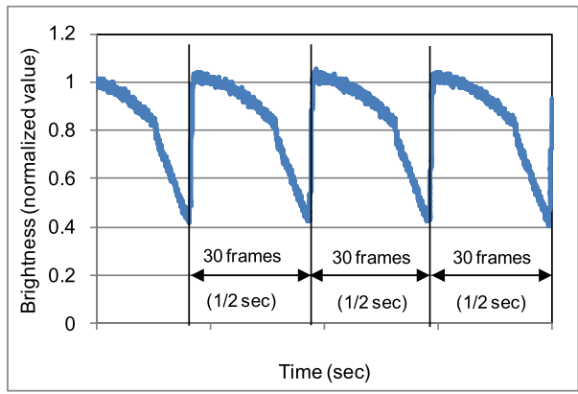
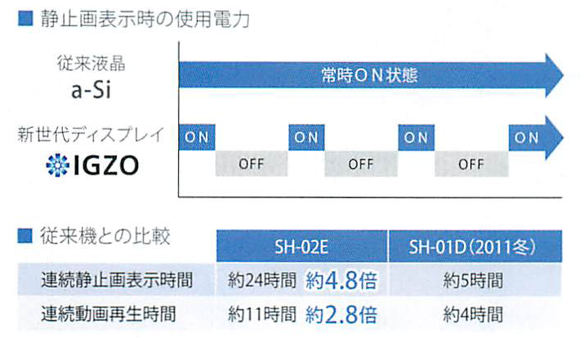
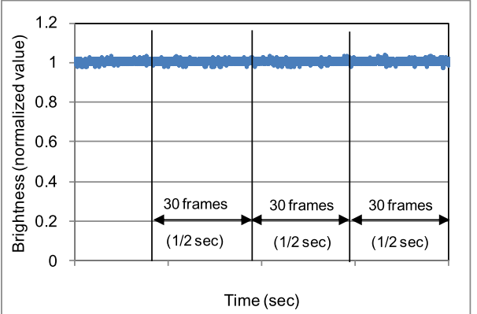
LCD idling stop in IGZO LCDs
Sharp http://www.sharp.co.jp/products/sh02e/
SID 2013, 56.1
a-Si TFT
Power consumption to view a still picture
always ON
IGZO a-Si
Comparison
Lasting time (picture)
~24 h, x4.8 ~5 h
Lasting time (movie)
~11 h, x2.8 ~4 h
IGZO TFT

Slide 7
フェルミ準位ピニングと低オフ電流
10⁻⁴
a-IGZO
10⁻⁶
V_{DS}=2,4,6,8,10V
10⁻⁸
CB
I_{DS} (A)
10⁻¹⁰
E_{C}
10⁻¹²
初期E_{F} @ V_{GS}=0
10⁻¹⁴
V_{GS} (V)
考えられる起源:
大きなバンドギャップ (~3.2 eV) 反転動作への制限にはならない
小さい正孔移動度 μ_{h} ~ 0.01 cm²/Vsでも、 a-Si:Hよりも大きい
ショットキー接触 一つの可能性ではある I_{off}が一定値になることは説明できない
V_{GS} < 0
Eg ~ 3.2 eV
ピン止め
~1.5 eV
E_{V}
VB
Log (DOS)
Notes:
7

Slide 8
電界効果移動度とドリフト移動度の関係
Hsieh et al., APL 92,133503 (2008)
a-In-Ga-Zn-O TFT
Hall効果 (N_{e,Hall})、TFT特性 (μ_{sat}) N_{e,Hall} (cm⁻³) μ_{sat} (cm²/Vs) V_{th} (V)
~1×10¹⁵ 7.84 4.9
デバイスシミュレーション n₀ (cm⁻³) μ_{drift} (cm²/Vs)
1×10¹⁵ 8.57
電界で誘起されたキャリアのうち12%がトラップされている
V_{GS} = 0 ~ 15 V
I_{DS} / μA
I_{DS} / μA
V_{DS} = 2 ~ 10 V

Slide 9
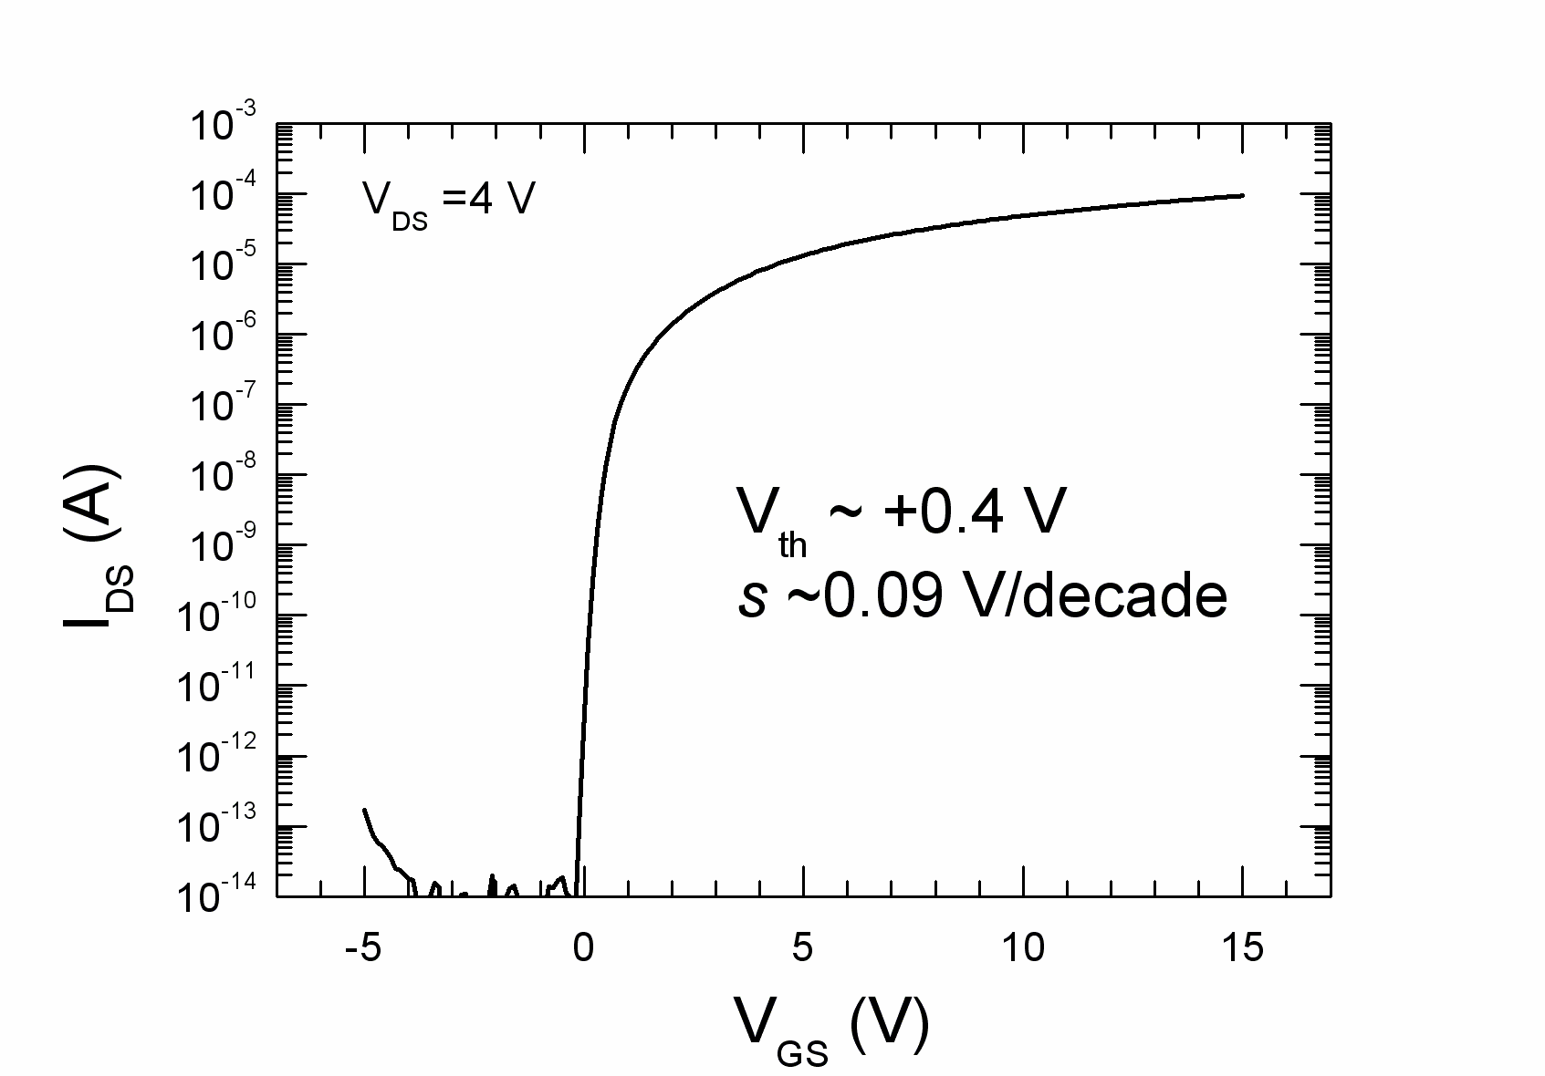
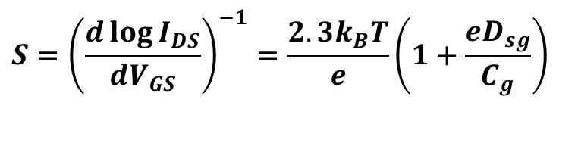
Subsrethold characteristic
a-InGaZnO₄ TFT
S = =0.12 V/dec
V_{th}~0.4 V
$$S={\left(\frac{d\log{I_{DS}}}{dV_{GS}}\right)}^{−1}=\frac{2.3k_{B}T}{e}\left(1+\frac{eD_{sg}}{C_{g}}\right)$$

Slide 10
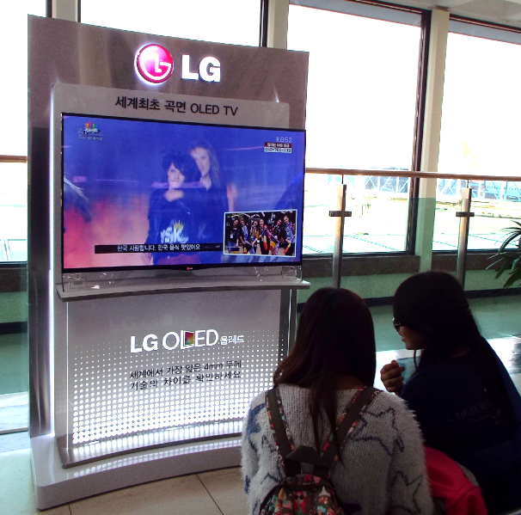

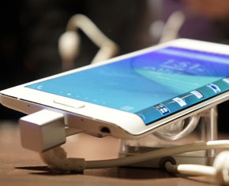

RGB三色塗り分け方式
低温多結晶Si TFT
タンデム白色OLED
W+RGBカラーフィルター IGZO TFT
大型有機EL TVを動かせるのは酸化物だけ
小型 (5 ~ 10”) サムスン, LG
大型 (55 ~ 77”) LG
RGBカラーフィルター
白色
タンデム型
白色
有機EL
有機EL
TFT
基板
基板
基板
LTPS TFT : 大面積化困難 (G6)
RGB OLED: 作製 難しい
効率、輝度 : 良
色域 : 良
IGZO TFT : 大面積化OK (G8 1,200×2,200mm²)
WOLED : 作製容易 (G8を2分割)
効率、輝度 : 悪
色域 : 良
GALAXY Note Edge
Nexus 6
LG G Watch R
55” 有機EL TV

Slide 11
ギャップ内欠陥とその影響

Slide 12
a-IGZOの電子構造
伝導帯: c-IGZOに類似
23–42 meV
Hall
キャリア輸送障壁 0.05-0.1eV
ドナー準位 0.1–0.15 eV
移動度端
裾状態 (E_{u} ~ 80 – 150 meV, N_{total} ~ 10¹⁷ cm⁻³)
ドナーの可能性: V_{O}, H, under-coordinated In
非熱処理での局在準位
n-TFT
深い捕獲準位 (~2x10¹⁶ cm⁻³/eV)
Taucギャップ ~ 3.2 eV
n-ch TFTには 不活性
深い捕獲準位 (>5×10²⁰ cm⁻³) p-ch動作を抑制
~1.5 eV
VBM上の局在準位 (可能性): V_{O}, OH⁻, H⁻
反転動作 / p-TFT
裾状態
Mobility edge
VBM: 強く局在 良い正孔輸送は難しい？
VB
Log (DOS)
Notes:
12

Slide 13
a-IGZOはきれいな半導体か？
伝導帯近傍では非常にきれい バンドギャップ中央以下は？？？
23–42 meV
障壁 0.05-0.1eV
Si
E_{C}
E_{D}~0.1eV
裾状欠陥 (Eu ~ 13 – 150 meV, Ntotal ~ 10¹⁷ cm⁻³)
E_{i} ~ 0.56 eV N_{i} ~ 10¹⁰ cm⁻³
非熱処理に存在する欠陥
E_{F} p-Si ~ 1.0 eV
Nn_{n} p-Si ~ 10² cm⁻³
深い連続的な準位 (~2×10¹⁶ cm⁻³/eV)
E_{i,ox} ~ 1.5 eV N_{n,p} ~ 10⁻⁶ cm⁻³
Eg ~ 3.2 eV
深い欠陥 (>10²⁰ cm⁻³)
~1.5 eV
表面状態
サブギャップ光照射不安定性 VBM近傍欠陥からCBへの励起
10³秒以上の非常に遅い応答
低温(<200ºC)熱処理で大きな負V_{th}
VBM近傍欠陥の減少により 自由キャリア生成
裾状欠陥
局在化したVBM
E_{V}
E_{VBM,ox} ~ 3.0 eV N_{n}(n-IGZO) ~ 10⁻³¹ cm⁻³
VB
Log (DOS)
Notes:
13

Slide 14
浅い電子トラップ: n-ch TFTの特性を制限
Potential fluctuation by In³⁺, Ga³⁺, Zn²⁺
Almost no tail states (E_{U} ~ 26 meV)
CB
Abe et al., Thin Solid Films 559 (2014) 40
Donor level: 0.10 – 0.13 eV Reduced at 200ºC and > 300ºC
CBM
Hanyu et al., J. Displ. Technol. 10 (2014) 979
Traps in as-dep. a-IGZO: ~0.2 eV Reduced at 100 – 200 ºC
Kamiya&Hosono, ECS Trans. 54, 10 (2013)
Undercoordinated In
H.-H. Nahm, Y.-S. Kim, NPG Asia Mater. 6, e143 (2014)
Weakly-bonded/Excess O
K. Ide, Appl. Phys. Lett. 99 (2011) 093507
Traps in H-poor a-IGZO: ~0.3 eV Passivated by –OH (H)
Tail
Hanyu et al., J. Displ. Technol. 10 (2014) 979
VB
VBM
Log (DOS)
Notes:
14

Slide 15
深いトラップ: TFT特性に直接は影響しないが、安定性に重要
CB
Near-VBM states
Surface state for PLD a-IGZO
Bulk state for sputtered a-IGZO (reduced at 200ºC)
V_{o} with void
Undercoordinated O
Weakly-bonded O^{n-}
(iv) –OH
(v) H⁻
CBM
Kamiya et a., pss(A) 207, 1698 (2010)
Körner et al., JAP 114, 163704 (2013)
Ide et al., APL 99, 093507 (2011)
Orui et al., JDT 11, 518 (2015)
Tail
Bang et al., IDW2016
December 9, 14:35 AMD7-4L
Hydrogen and subgap states in amorphous IGZO thin films
Localized VBM
VBM
VB
Log (DOS)
Notes:
15

Slide 16
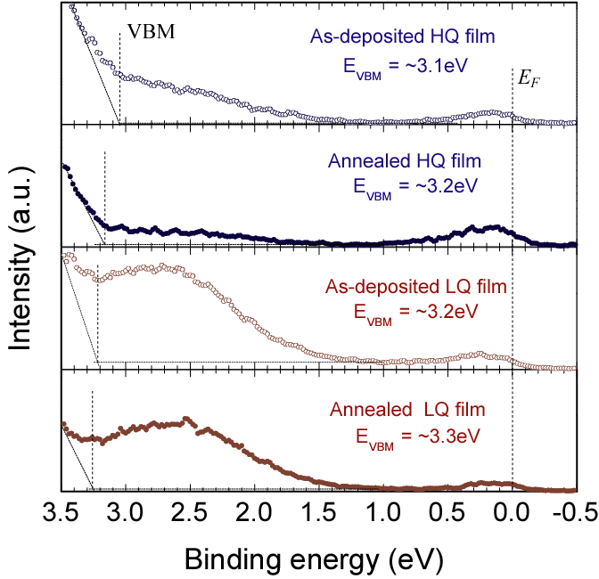
深いサブギャップ欠陥: HAXPESによって観測
Hard XPS (HAXPES)
VBM
HQ-as
E_{F}
23–42 meV
Barrier 0.05-0.1eV
E_{VBM} = 3.1 eV
E_{C}
9.3×10²⁰ cm⁻³
E_{D}~0.1eV
HQ-ann
Tail (E_{u} ~ 13 – 150 meV, N_{total} ~ 10¹⁷ cm⁻³)
E_{F}
5.0×10²⁰ cm⁻³
E_{VBM} = 3.2 eV
Localized states (as-dep.)
LQ-as
Deep states (~2×10¹⁶ cm⁻³/eV)
2.6×10²¹ cm⁻³
E_{VBM} = 3.2 eV
Eg ~ 3.2 eV
Deep levels (>10²⁰ cm⁻³) surface states
LQ-ann
~1.5 eV
1.6×10²¹ cm⁻³
E_{VBM} = 3.3 eV
Tail
Localized VBM
Binding energy (eV)
E_{V}
価電子帯上端直上に 高密度欠陥(表面)
VB
Log (DOS)
Notes:
16

Slide 17
深いサブギャップ欠陥: サブギャップ吸収
23–42 meV
Barrier 0.05-0.1eV
E_{C}
E_{D}~0.1eV
Tail (E_{u} ~ 13 – 150 meV, N_{total} ~ 10¹⁷ cm⁻³)
unannaled
E_{F}
Localized states (as-dep.)
Absorption coefficient, α (cm⁻¹)
サブギャップ吸収 光応答 > 2.3 eV
Deep states (~2×10¹⁶ cm⁻³/eV)
LQ
annealed
Eg ~ 3.2 eV
Deep levels (>10²⁰ cm⁻³)
surface states
~1.5 eV
HQ
Tail
Localized VBM
E_{V}
VB
Log (DOS)
Notes:
17
17

Slide 18
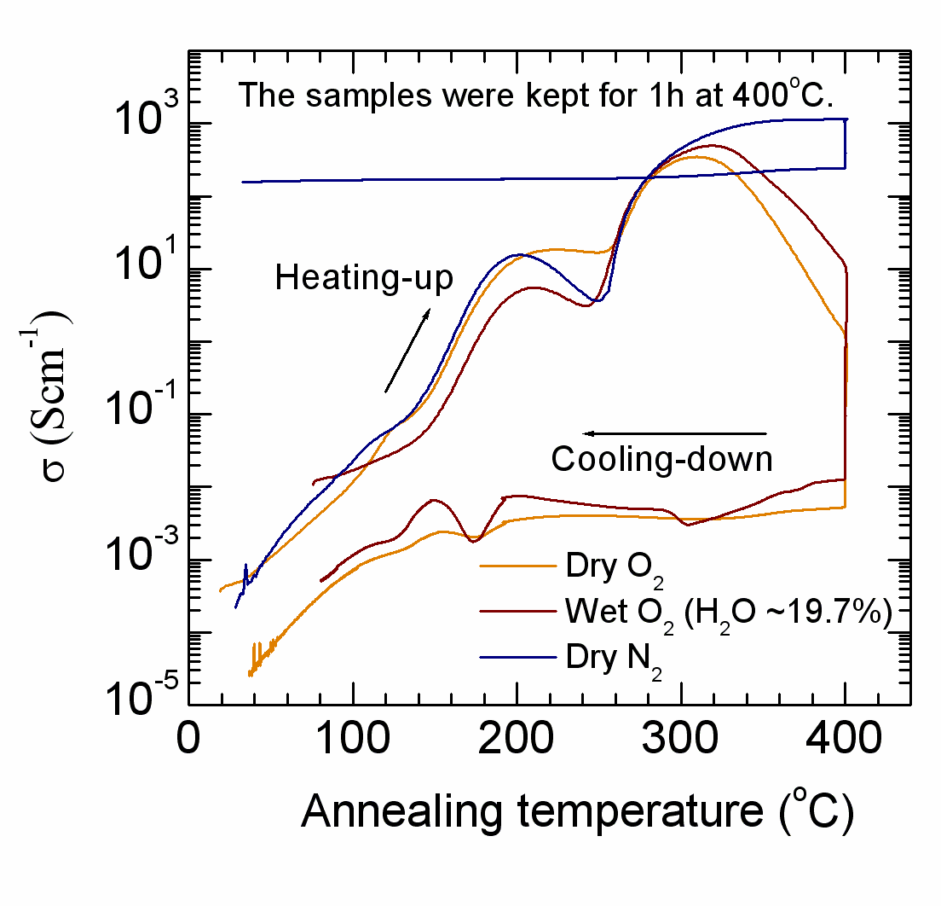
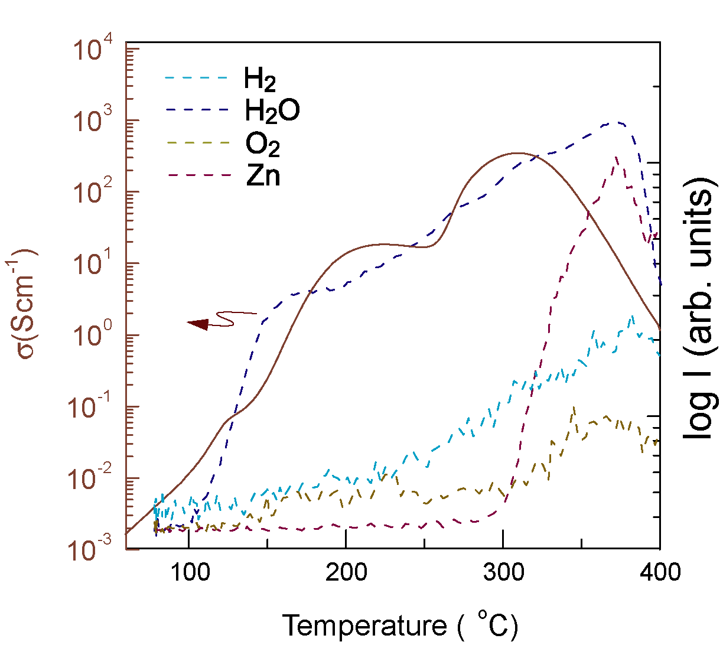
参考: 熱処理温度・雰囲気による伝導度変化
K. Nomura et al, APL (2008)
In-situ σ vs T
σ vs. TDS spectra
~300ºC: 伝導度増大
-OH関連種の脱離が 電子生成に関係
>300ºC: 伝導度減少
Metal-OH + Metal-OH
→ M-V_{o}·· + M-O + H₂O↑+ 2e⁻
<200ºCでは特に電子濃度が増大
Notes:
This is the change of film conductivity during annealing in several atmospheres to clearly the large negative VTh shift for low temperature annealed devices. You can see that the large increase of conductivities was observed up to 300 degree C, irrespective of annealing atmospheres. Then the conductivity is again reduced under the oxygen containing atmospheres. However, annealing temperature over 300oC is needed to decrease film conductivity. This is a reason why the low temperature annealed device shows the large negative.
This figure show the relationship between gas desorption spectra and conductivity change. Red line shows the conductivity change of H2O, while dished blue line shows gas desorption of H2O.You can see that both the peak features are very similar. So, we speculate that oxygen vacancy are formed by desorption of OH species and excess carriers were generated.

Slide 19
低温熱処理による負V_{th}シフトの原因: 可能性
CB
(1) ドナーの増加
Energy
Eg
(2) 深いアクセプター型 準位の減少
単色光照射 スペクトルで調べる
VB
Log (DOS)
Notes:
>・フォトンフラックスを明記してください
>・p.2の図で、バンドギャップ位置を書き込んでください
>
>・p.1は、「これらのTFTの光応答スペクトルを測定した結果を示します。非熱処理TFTでは700nm光照射でもVthシフトが認められますが、200Cで熱処理することで、？？nmまでは応答しなくなっています。」
>・p.2で「電流の立ち上がる電圧Von（Vth'ではなくVonにしましょう）のシフト量を
> フォトンエネルギーに対してプロットしたのがこちらですが、明らかに、
> 200Cアニールによりサブギャップ応答が小さく、明確にたちがあるエネルギーが
> 2.3eV以上となっています。
>・以上から、非熱処理a-IGZOには2eV以下にもバレンスバンド付近の深い欠陥があるのに
> 対し、200C熱処理により、これらが大きく低減されていることがわかりました。
>
>・以上の結果から、200C以下で大きく負にVthシフトしていた原因は、
> ・VBM付近の深い欠陥が減少していること
> が主要因であると結論できます。

Slide 20
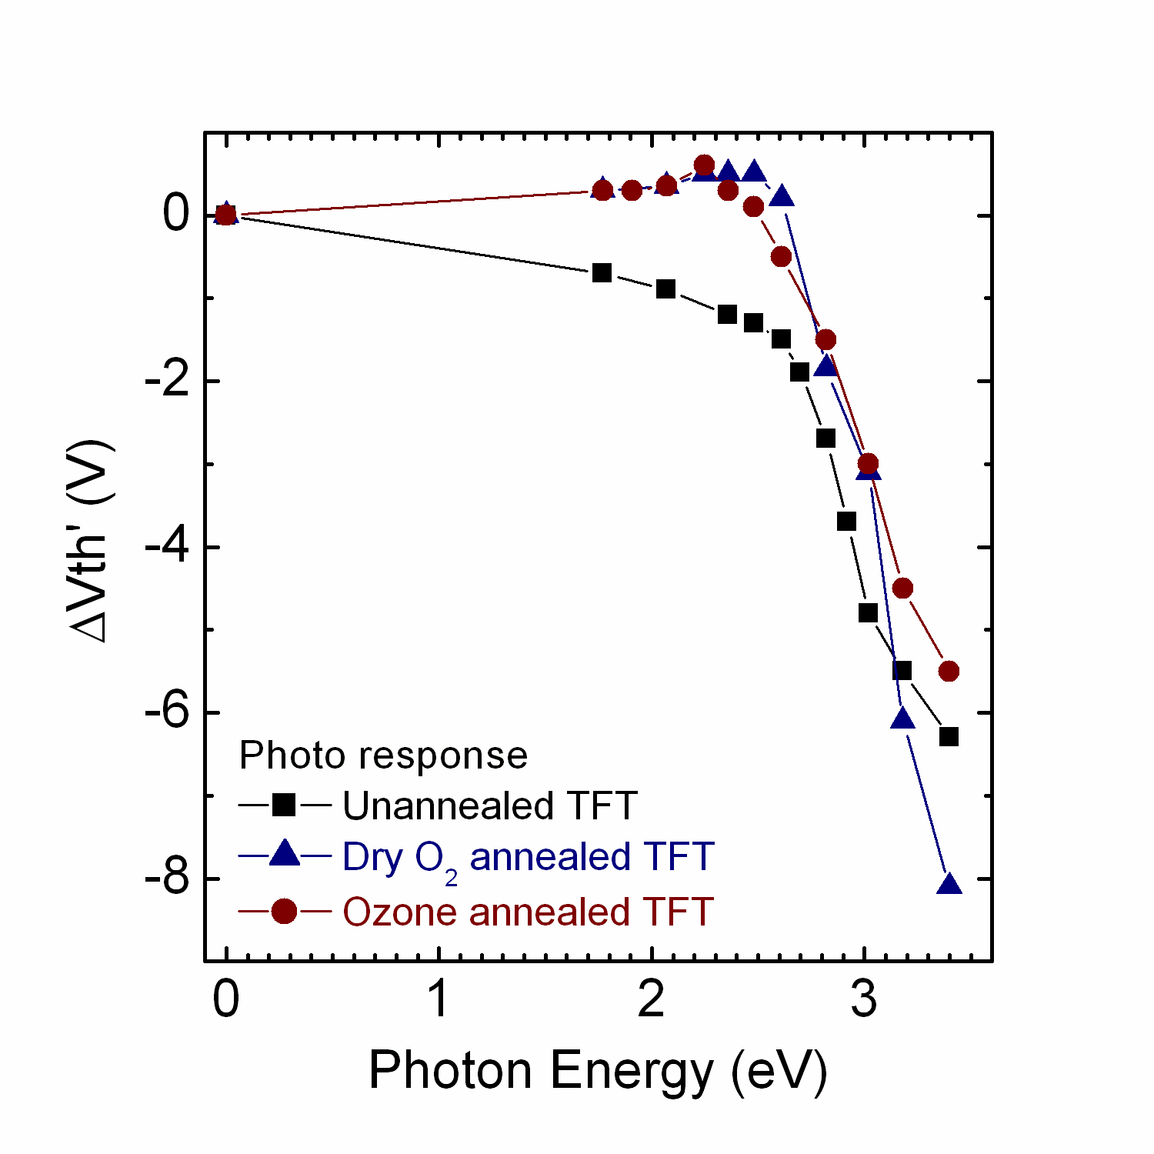
低温熱処理により深い捕獲準位も減る
CB
(1) ドナー準位の増大
Energy
>>
~1.5 eV
(2) 深いトラップの減少
低温熱処理 により減少
VB
Log (DOS)
Notes:
>・フォトンフラックスを明記してください
>・p.2の図で、バンドギャップ位置を書き込んでください
>
>・p.1は、「これらのTFTの光応答スペクトルを測定した結果を示します。非熱処理TFTでは700nm光照射でもVthシフトが認められますが、200Cで熱処理することで、？？nmまでは応答しなくなっています。」
>・p.2で「電流の立ち上がる電圧Von（Vth'ではなくVonにしましょう）のシフト量を
> フォトンエネルギーに対してプロットしたのがこちらですが、明らかに、
> 200Cアニールによりサブギャップ応答が小さく、明確にたちがあるエネルギーが
> 2.3eV以上となっています。
>・以上から、非熱処理a-IGZOには2eV以下にもバレンスバンド付近の深い欠陥があるのに
> 対し、200C熱処理により、これらが大きく低減されていることがわかりました。
>
>・以上の結果から、200C以下で大きく負にVthシフトしていた原因は、
> ・VBM付近の深い欠陥が減少していること
> が主要因であると結論できます。

Slide 21
PLD, 真空製膜したa-IGZO膜の伝導度
PLD真空成膜
ITC2014, Oxides9, J. Hermes, T. Orui et al.
なぜ高抵抗化?
酸素欠損による
ドナー生成

Slide 22
価電子帯直上欠陥による自己補償効果
低P_{O2}: V_{O}から稼働電子?
すべてトラップされる
E_{C}
E_{C}
自由電子e⁻
Eg
Eg
捕獲電子
E_{V}
E_{V}
VB
VB
Log (DOS)
Log (DOS)

Slide 23
高温O₃熱処理による双安定性
0-250ºC
高S状態
高V_{th}状態
300ºC
Notes:
On the other hand, ozone annealing shows transfer characteristics like this figure.
Each line shows annealed temperature at 50, 100, 150, 200, 250 and 300oC.
Ozone annealing is inhibited negative shift.
However, at 300oC annealing, it is shows too large threshold voltage.

Slide 24
単色光による回復: 波長依存性
閾値 ~ 2.3 eV
初期高V_{th}状態
回復
Notes:
This figure shows recovering photon energy.
Inset table shows Vgs shift at 10(-10) A of drain-source current.
2.3eV light illumination caused no response.
And it shows negative shift with increasing photon energy.
Considering these results, we assumed this origin is not only structural change but also chemical composition
because of the large difference comparing other TFTs.

Slide 25
300ºC O₃熱処理による双安定状態発現機構
高S状態
CB
高V_{th}状態
CB
O_{ex}⁰ (中性)
V_{GS}
深い捕獲準位の減少 (~ 1×10¹⁷ cm⁻³eV⁻¹)
深い捕獲準位 (~ 4×10¹⁷ cm⁻³eV⁻¹)
E_{F}
E_{F}
エネルギー緩和
(negative U)
VBM近傍欠陥 (HXPES, 表面)
O_{ex}⁻ (負に帯電)
VB
VB
Log (DOS)
Log (DOS)
Notes:
We speculated subgap DOS model like this.
When initial measurement performed, sample has large deep trap level.
How ever fermi level across this deep level, that level transition more deep level like this figure and formed so stable state.
That is located about 2.3eV from conduction band.
We found that these anomalous behavior caused by oversaturated oxygen.

Slide 26
AOS TFTの作り方

Slide 27
a-IGZO TFTは新入生でも作れる
Siウェハーを買う (150nm SiO₂)
a-IGZOを成膜 (パターニング)
(400ºC、空気中で 熱処理)
S/D電極をパターニング
a-IGZO thickness：30nm (Wet annealed)
S = 0.12 V/decade V_{th} = -2.58 V μ_{sat} = 15.3 cm²/Vs

Slide 28
IGZOの最適製膜条件の傾向
イオン衝撃の大きい条件の方が良い ・ 低圧力 (P)、高電力、小さいPD積 (D: 基板－ターゲット距離) ・ 室温製膜のため、堆積前駆体にエネルギーが必要 ・ イオン衝撃による膜へのダメージは、後熱処理で改善される？
製膜室内の不純物水素量が少ないほど、 最適酸素分圧は下がる
不純物水素量が多いと、過剰酸素を取り込んで 高抵抗半導体膜を作る。 その際、-OHを形成し、H₂Oとして脱離する Znの蒸発を加速し、薄膜の化学組成がずれる => 不純物水素が少なく、適量の酸素が供給されていると、 ターゲット組成が膜に転写される
酸素分圧を無理に上げて電気伝導度を落とすと、 弱結合酸素を導入し、安定性が悪くなる

Slide 29
a-IGZOの典型的な最適製膜条件
スパッタターゲット : 3”φ polycrystalline InGaZnO₄
背圧 : 10⁻⁴ Pa
基板－ターゲット距離 (D) : 55 mm
全圧 (P) : 0.55 Pa
平均自由行程 = 12 mm, 衝突回数 = 4.4 回
Ar: O₂ 比 (R_{O2}) : 19.4: 0.6 sccm (R_{O2} = 2 – 3 %)
Γ(300K) = 1.3×10¹⁸ (Ar), 4.4×10¹⁶ (O₂) cm⁻²s⁻¹ cf. 表面酸素密度: 1.3×10¹⁵ cm⁻² (d(a-InGaZnO₄) = 6.0 gcm⁻³)
Oの付着確率: ~ 20% (成膜速度 0.5 Å/s の場合) without sputtering energy and plasma potential
RF出力 : 70 W / 3” φ = 1.5 W/cm²
基板温度 (T_{s}) : 加熱しない (表面温度： ~40ºC for a-IGZO / ~140ºC for Y₂O₃ [Yabuta et al., APL 89, 112123 (2006)])
平均自由行程 (MFP):
[mm]
(σ: 衝突断面積)
 | H₂ | N₂ | O₂ | Ar | Kr
σ [nm²] | 0.231 | 0.430 | 0.396 | 0.402 | 0.523
K at 300K | 12.7 | 6.81 | 7.40 | 7.29 | 5.60
衝突回数:
表面衝突イオン束:
[(cm²s)⁻¹]
K_{Γ}(300K) = 1.5×10¹⁹
 | H₂ | N₂ | O₂ | Ar | Kr
M (m_{N}) | 2 | 28 | 32 | 40 | 167
Notes:
Fabricating condition is shown here.
A-IGZO was deposited at room temperature by RF magnetron sputtering.
This film thickness was about 20 nm.
Photo lithography was employed as patterning method.
And IGZO was annealed under O2 or O3 atmosphere, subsequently Ti and Au deposited by electron beam deposition.
TFT structure was Top gate and bottom contact. Channel width and length was 300 and 50 micro meter, respectively.
Thermal SiO2 layer was 150nm as insulator.

Slide 30
最適な酸素分圧の選び方
良い条件: N_{D} = 10¹² – 10¹⁵ cm⁻³ σ = 10⁻⁶ – 10⁻³ Scm⁻¹
オフに ならない
Ne ~ 10¹⁹ cm⁻³
良好
Ne ~ 10¹³ cm⁻³
Ne ~ 10¹¹ cm⁻³
オンしない

Slide 31
最初のa-IGZO TFTの作り方
In₂O₃ : Ga₂O₃ : ZnO = 1 : 1 : 2 のターゲットを買う／作る (原子分率で In: Ga: Zn = 1: 1: 1) * 原子分率 2:2:1 も使われているが、1:1:1がおすすめ
30 ~ 50 nm厚の a-InGaZnO₄ 膜を ~100nm SiO₂ / n⁺ c-Siウエハに 室温で堆積し、電気伝導度が 10⁻³ – 10⁻⁶ Scm⁻¹ になる条件を探す * 基板加熱は必要ない (200ºC付近から結晶成長が始まるので注意) * TFT作製時に、チャネル領域はお互いに絶縁したほうがいい ・リーク電流を下げる、S値を改善する、見かけ上のバラつきを抑える、 電流・電荷の周り込みにより移動度を過大評価するのを防ぐ * この段階では製膜条件 (RF電力, P_{O2}) はそれほど重要ではない * 真空度が悪い、あるいは汚れた製膜装置でも使える
空気あるいは O₂ 中で 300 ~ 400 ºCで熱処理する * 酸化を防ぐため、熱処理後に電極を形成する方が良い
Ti, (Au,Al)/Ti, ITO などで Source/Drain電極を作製する * P/N接合を作る必要はない (a-IGZO TFTsでは正孔電流は流れない)
Notes:
31

Slide 32
膜組成
ターゲット: InGaZnO₄焼結体
In:Ga:Zn [H] μ_{FE}
(cm⁻³) (cm²/Vs) (ターゲット焼結体) 1: 1.0: 1.0 パルスレーザー堆積法 1: 1.0: 0.8 10²⁰~10²¹ 10
STD RF MS 1: 0.9: 0.6 10²⁰~10²¹ 12
P_{O2} = 1 Pa 1: 0.8: 0.55
P_{O2} = 10 Pa 1: 0.9: 0.6
膜中不純物水素のため、Znが揮発しやすい
In組成が増えるため、スパッタa-IGZOの移動度は高い
UHV RF MS (70 W) 1: 1.1: 1.0 5×10¹⁹
(150 W) 1: 1.1: 0.9 ≤10¹⁹
(200 W) 1: 1.1: 0.9 ≤10¹⁹ P_{O2} = 10⁻³ Pa 1: 1.0: 1.05
P_{O2} = 1 Pa 1: 1.05: 1.05
不純物水素が少ないとターゲット組成が転写される

